Slide 1
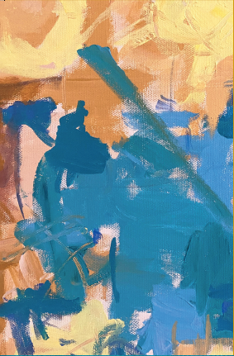
פתיחה והנחייה:
ד"ר אולגה גולדין, מנהלת מערך הספריות והמידע
דברי ברכה:
ד"ר יואל גרינברג, ראש המחלקה למוסיקה פרופ' יעקב יבלון, ראש בית הספר לחינוך
דיון:
פרופ' דב שוורץ, ראש המחלקה לפילוסופיה
ד"ר דפנה מילר וסרמן, החוג לייעוץ והתפתחות האדם, אוניברסיטת חיפה
קריאת קטעים ספרותיים ותגובות:
ד"ר עטרה איזקסון, ראש המגמה לחינוך מוסיקלי, המחלקה למוסיקה, בית הספר לחינוך
הזמנה לארוע השקת שניים מספריה של ד"ר עטרה איזקסון
מוסיקה יהדות ישראליות ואנחנו: מסע של זהות עטרה איזקסון ודב שוורץ כרמל 2020
יצירתיות בהוראה: מורה ותלמיד בעולם משתנה עטרה איזקסון כרמל 2021
יום חמישי | כ"ד תשרי תשפ"ב
30.9.21 | 17:30
האירוע יתקיים בזום
לקישור לזום לחצו כאן >>
לרכישת הספרים בהנחה אנא לחצו על שמות הספרים

